Slide 1
ГОСУДАРСТВЕННАЯ ИТОГОВАЯ АТТЕСТАЦИЯ ВЫПУСКНИКОВ (ГИА)
Информация на 27.10.2023

Slide 2
Что такое Государственная итоговая аттестация?
Это форма оценки степени и уровня освоения
обучающимися образовательной программы.

Slide 3
Формы ГИА
9 класс
Основной государственный экзамен
Государственный
выпускной
экзамен
для получения аттестата

Slide 4
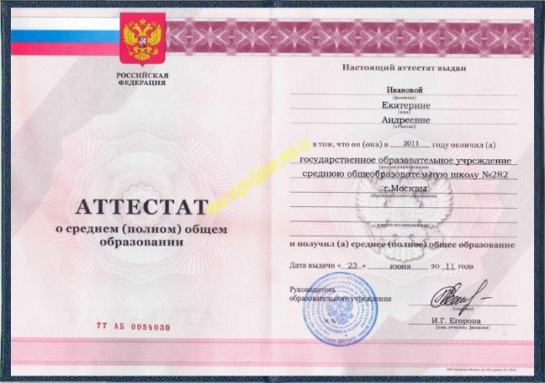
обязательные предметы
русский язык
математика

Slide 5
Что такое ОГЭ?
ОГЭ проводится с использованием контрольных измерительных материалов, представляющих собой комплексы заданий стандартизированной формы (КИМ).
Что такое ГВЭ?
ГВЭ не имеет стандартизированной формы, может быть устным или письменным, при его проведении могут использоваться билеты, тексты и различные типы заданий. Его могут сдавать дети-инвалиды и дети с ОВЗ.
Значимость обоих экзаменов одинакова

Slide 6
Условия допуска к ГИА:
Положительные отметки по ВСЕМ предметам, указанным в учебном плане
на 15 мая
Отметка «зачет» за итоговое собеседование

Slide 7
Итоговое собеседование по русскому языку
форма допуска к ГИА обучающихся 9х доп классов
состоит из четырех заданий
общее время ответа (включая время на подготовку) – 15 минут + 30 мин для детей с ОВЗ
проверка осуществляется непосредственно экспертом в процессе ответа
на протяжении всего времени ответа ведется аудиозапись
проходит в школах
оценивается «зачет - незачет».

Slide 9
Подача заявления для участия в ГИА
В октябре в своей школе выпускник должен написать заявление, в котором указывается выбор учебных предметов и форму(формы) итоговой аттестации – ОГЭ или ГВЭ, а также особые условия (для инвалидов и лиц с ОВЗ).
До 1 февраля выпускник может изменить (дополнить) перечень указанных в заявлении экзаменов .
После 1 февраля выпускник может изменить (дополнить) перечень указанных в заявлении экзаменов только при наличии уважительных причин (болезнь или иные обстоятельства), подтвержденных документально, обратившись в государственную комиссию не позднее, чем за две недели до начала соответствующих экзаменов.

Slide 10
Сроки проведения ГИА
На данном этапе есть только проект расписания.
Итоговая аттестация проводится с конца мая по конец июня.

Slide 11
Особые условия ГИА
Для инвалидов:
копия свидетельства об инвалидности
По заявлению инвалида:
выбор формы ГИА
увеличение времени
питание
По заявлению инвалида и заключению ТПМПК:
увеличение шрифта
9 баллов на итоговом собеседовании
ассистент
отдельная аудитория
индивидуальное освещение
выполнение работы на компьютере и др.

Slide 12
Особые условия ГИА
Для детей с ОВЗ:
заключение ТПМПК
По заявлению лица с ОВЗ и заключению ТПМПК:
выбор формы ГИА
увеличение шрифта
увеличение времени
ассистент
отдельная аудитория
индивидуальное освещение
выполнение работы на компьютере и др.

Slide 13
Прохождение ТПМПК
Месяц прохождения ТПМПК:
ноябрь
Документы:
эпикриз (подробная выписка из истории развития ребенка)
справки от профильных специалистов
заявления
согласие на обработку персональных данных

Slide 14
Ассистент выпускника на ГИА

Slide 15
На ГИА запрещено:
наличие средств связи, электронно-вычислительной техники, фото, аудио и видеоаппаратуры, справочных материалов, письменных заметок и иных средств хранения и передачи информации;
вынос из аудиторий ППЭ экзаменационных материалов на бумажном или электронном носителях, их фотографирование;
оказание содействия другим участникам ГИА, в том числе передача им указанных средств и материалов

Slide 16
Апелляция о нарушении установленного порядка проведения ГИА
Подается участником ГИА в день экзамена до выхода из пункта проведения экзамена.
Конфликтная комиссия рассматривает апелляцию не более 2-х рабочих дней с момента ее подачи.
В случае удовлетворения апелляции результат участника аннулируется, и участнику предоставляется возможность сдать экзамен по данному предмету в другой день, предусмотренный единым расписанием.

Slide 17
Неудовлетворительный результат
Если выпускник получил на ГИА неудовлетворительный результат по одному из обязательных предметов (русский язык или математика), то он повторно допускается к сдаче экзаменов по соответствующему учебному предмету в текущем году в дополнительные сроки.
Школьники, получившие повторно неудовлетворительный результат по одному из этих предметов в дополнительные сроки, смогут пересдать экзамен по этому предмету не ранее 1 сентября текущего года.
Предметы по выбору в текущем году не пересдаются.

Slide 18
Апелляция о несогласии с выставленными баллами
Подается в течение 2-х рабочих дней после официального объявления результатов экзамена. Конфликтная комиссия рассматривает апелляцию не более 4-х рабочих дней с момента ее подачи.
Результатом рассмотрения апелляции может быть:
отклонение апелляции и сохранение выставленных баллов;
удовлетворении апелляции и выставление других баллов как в сторону увеличения, так и в сторону уменьшения.

Slide 19
Информирование о ГИА
Нормативные правовые документы, оперативная официальная информация, демоверсии, открытый банк заданий:
Информационный портал http://ege/edu.ru/
(так же можно ознакомиться с результатами ГИА)
Официальный сайт Рособрнадзора http://obrnadzor.gov.ru/
Официальный сайт Минорбнауки России http://минобрнауки.рф/
Открытый банк заданий : http://fipi.ru/content/otkrytyy-bank-zadaniy
Официальные сайты органов исполнительной власти, осуществляющих государственное управление в сфере образования, и региональных центров обработки информации субъектов Российской Федерации

Slide 20
Важно! Образовательная организация обязана информировать обучающихся и их родителей:
о сроках, местах и порядке подачи заявлений на прохождение ГИА;
о порядке проведения ГИА;
основаниях для удаления с экзамена, изменения и аннулирования результата ГИА;
о наличии в ППЭ системы видеонаблюдения;
о порядке подачи и рассмотрения апелляций;
о времени и месте ознакомления с результатами ГИА;
о результатах ГИА.
Информация о ГИА в обязательном порядке должна быть размещена на сайте школы!

